Slide 1


Работу выполнила
учитель начальных классов
МОУ Новкинская ООШ
Владимирской области
Курова Татьяна Владимировна

Slide 2
Дорогой друг!
Для того чтобы быть успешным в обучении, ты должен прежде всего уметь работать с информацией: находить её, отделять нужное от ненужного, проверять факты, анализировать, обобщать и – что очень важно – перекладывать на собственный опыт.
Функциональная грамотность – это способность применять знания, полученные в школе, для решения повседневных задач.
Раздел «Читательская грамотность» научит тебя быть вдумчивым читателем, понимать чувства героев прочитанных произведений, рассуждать о том, чему могут научить сказки.
Желаю удачи!

Slide 3
Мороз и заяц
Повстречались как-то в лесу Мороз и заяц.
Мороз расхвастался:
—Я самый сильный в лесу. Любого одолею, заморожу, в сосульку превращу.
—Не хвастай, Мороз, не одолеешь! — говорит заяц.
—Нет, одолею!
—Нет, не одолеешь! — стоит на своем заяц.
Спорили они, спорили, и надумал Мороз заморозить зайца. И говорит:
—Давай, заяц, об заклад биться, что я тебя одолею.
—Давай, — согласился заяц.
Принялся тут Мороз зайца морозить. Стужу-холод напустил, ледяным ветром закружил. А заяц во всю прыть бегать да скакать взялся. На бегу-то не холодно. А то катается по снегу, да приговаривает:
— Зайцу тепло, зайцу жарко! Греет, горит — Солнышко ярко!
Уставать стал Мороз, думает: «До чего ж крепкий заяц!» А сам еще сильнее лютует, такого холода напустил, что кора на деревьях лопается, пни трещат. А зайцу все нипочем — то на гору бегом, то с горы кувырком, то чертогоном по лугу носится.
Совсем Мороз из сил выбился, а заяц и не думает замерзать.
Отступился Мороз от зайца:
— Разве тебя, косой, заморозишь — ловок да прыток ты больно!
Подарил Мороз зайцу белую шубку. С той поры все зайцы зимой ходят в белых шубках.

Slide 4

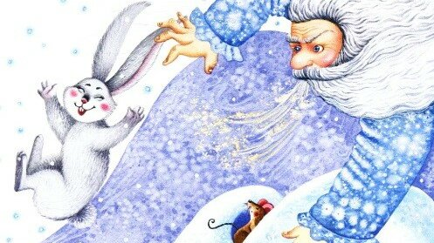
Задание 1
Прочитанное произведение – это … Отметь свой ответ так .
Клик!
грузинская народная сказка
русская народная сказка
украинская народная сказка
Объясни, как ты узнал ответ на этот вопрос.
Задание 2
Ответь на вопросы по содержанию сказки. Отметь свои ответы так .
Где встретились Мороз и заяц? Найди подтверждение своего ответа в тексте. Прочитай.
в поле
в лесу
в зоопарке

Slide 5
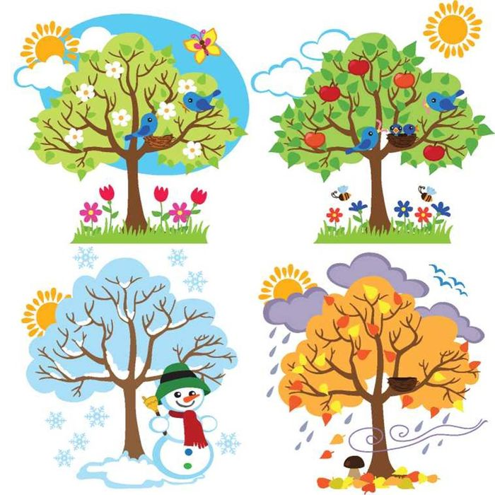
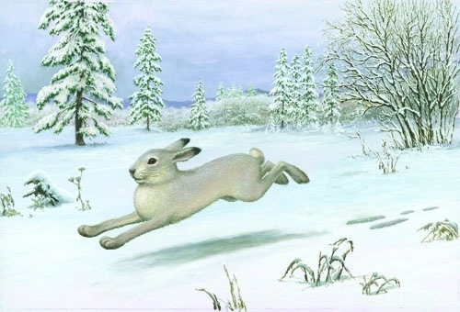
В какое время года происходят события сказки?
О чём спорили Мороз и заяц?
Клик!
О том, кто сильнее.
О том, кто быстрее.
О том, что Мороз заморозит зайца.

Slide 6
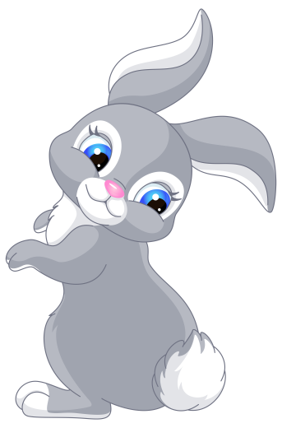
Задание 3
Выбери слова, которыми можно охарактеризовать зайца. Проведи линии от слов-характеристик к герою сказки.
Клик!
находчивый
выносливый
трусливый
ловкий
прыткий
настойчивый
Какие из выбранных тобой слов встретились в сказке?
ловкий
прыткий
Найди в тексте выделенное слово. Замени его одним из слов, выбранных тобой (похожим по смыслу).
крепкий
выносливый

Slide 7
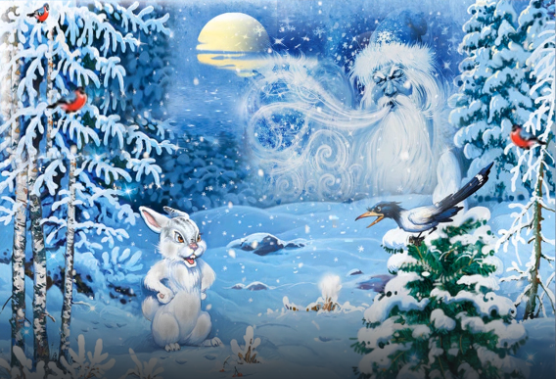
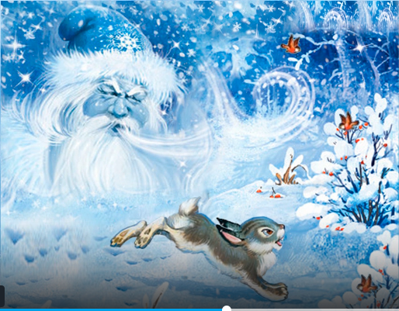
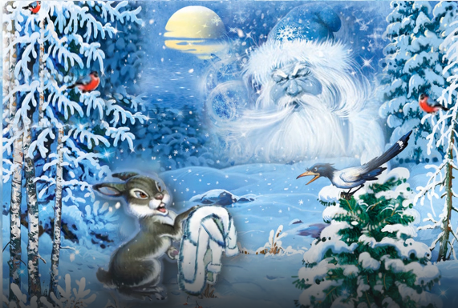
Задание 4
Раздели текст на части в соответствии с планом.
План
Встреча и спор Мороза и зайца.
Испытание для зайца.
Подарок за победу в споре.

Slide 8
Повстречались как-то в лесу Мороз и заяц.
Мороз расхвастался:
—Я самый сильный в лесу. Любого одолею, заморожу, в сосульку превращу.
—Не хвастай, Мороз, не одолеешь! — говорит заяц.
—Нет, одолею!
—Нет, не одолеешь! — стоит на своем заяц.
Спорили они, спорили, и надумал Мороз заморозить зайца. И говорит:
—Давай, заяц, об заклад биться, что я тебя одолею.
—Давай, — согласился заяц.
Принялся тут Мороз зайца морозить. Стужу-холод напустил, ледяным ветром закружил. А заяц во всю прыть бегать да скакать взялся. На бегу-то не холодно. А то катается по снегу, да приговаривает:
— Зайцу тепло, зайцу жарко! Греет, горит — Солнышко ярко!
Уставать стал Мороз, думает: «До чего ж крепкий заяц!» А сам еще сильнее лютует, такого холода напустил, что кора на деревьях лопается, пни трещат. А зайцу все нипочем — то на гору бегом, то с горы кувырком, то чертогоном по лугу носится.
Совсем Мороз из сил выбился, а заяц и не думает замерзать.
Отступился Мороз от зайца:
— Разве тебя, косой, заморозишь — ловок да прыток ты больно!
Подарил Мороз зайцу белую шубку. С той поры все зайцы зимой ходят в белых шубках.

Slide 9
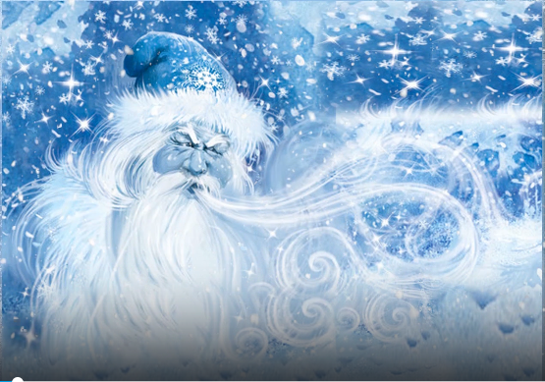
Задание 5
Устно восстанови предложения из текста. Замени пропущенные в предложениях выражения одним (похожим по смыслу) словом. Впиши в предложения эти слова.
Клик!
—Давай, заяц, об заклад биться, что я тебя одолею.
Совсем Мороз из сил выбился, а заяц и не думает замерзать.
Клик 2 раза!
спорить
устал

Slide 10
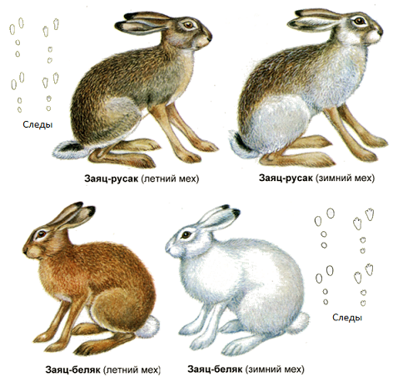
Задание 6
Рассмотри рисунки. Прочитай научно-познавательный текст.
зимой
летом
зимой
летом
Клик!
Заяц-беляк
Заяц-русак
Зайцы готовятся к зиме осенью – меняют свою шубку. На белом снегу серая шубка зайца будет выглядеть тёмным пятном, а у зайца нет другой защиты, как быстрые ноги и умение прятаться.
Оказывается, с наступлением холодов не все зайцы меняют свою окраску. Но у всех меняется длина и густота меха.
Заяц-беляк постепенно меняет серую шубку на белую. На снегу белый мех зайца хорошо маскирует его.
Заяц-русак не меняет свою окраску, а только лишь светлеет. Снежно-белым он никогда не бывает.
Подпиши рисунки.

Slide 11
Задание 7
Выбери верные утверждения.
Клик!
Все зайцы зимой становятся белыми.
У всех зайцев зимой шубка более длинная и густая.
Белая шубка помогает зайцам маскироваться от врагов.
Задание 8
Подчеркни в тексте сказки слова на тему «Зима».
Задание 9
Устно ответь на вопрос: «Чему можно научиться у зайца из сказки «Мороз и заяц»?
Объясни смысл пословиц:
Силен мороз, а воробья (зайца) не осилит.
Тому мороз не страшен, кто ловок и отважен.
Что проворному в мороз деется – бежит да греется.

Slide 12
Ссылки на интернет-ресурсы:
https://s1.slide-share.ru/s_slide/5952f5cdf719cd908c9149b24e237773/2e95c3c2-3050-42b4-9605-e374955c92a0.jpeg - фон
https://luckclub.ru/images/luckclub/2022/08/ipkrukeca.jpg - деревья https://fs.znanio.ru/methodology/images/83/fa/83fa24b9793470d92d219f3a42748f4bf4df8cb8.jpg - заяц-беляк
https://gas-kvas.com/uploads/posts/2023-01/1673458297_gas-kvas-com-p-risunok-detskii-zayats-23.png - заяц https://otvet.imgsmail.ru/download/12850878_65bef745b6587b3595441134defcd177_800.png https://i.ytimg.com/vi/rBuhFaP1vMY/maxresdefault.jpg https://avatars.mds.yandex.net/i?id=fd5ce09deff98de11da220271d150a572e798792-6994605-images-thumbs&n=13
https://sun9-3.userapi.com/impg/R2b8JSmEs0ld0z1p-yb8KSTWsZbR5fTTcjWXhQ/6Bx8ixccdGQ.jpg?size=500x340&quality=96&sign=bf1fbcb1282d4366d4a7a5dc44581ff4&c_uniq_tag=-kOo9QxLk1pEaxhH-UBjSnVbGHm4vDVuqcP9R8Eclbg&type=album https://avatars.dzeninfra.ru/get-zen_doc/3524431/pub_5ff5d09baf142f0b17d2dac4_5ff5d2f7af142f0b17d6b594/smart_crop_516x290
Литература:
Функциональная грамотность. 1 класс. Тренажер для школьников/ М.В. Буряк, С.А. Шейкина. – М.: Планета, 2022. – 88 с. – (Учение с увлечением).

